Slide 1
教案名稱： 問拍賣認證碼 小心變人頭 本教案製作者：毛俞婷
授課老師：（空白）
本教案為卓越新聞獎基金會製作，教案免費提供各級學校、教育場所採用

Slide 2
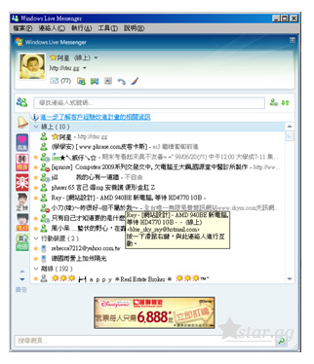
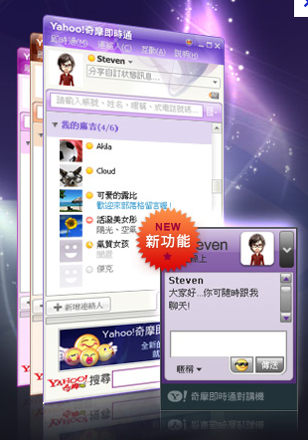
你今天即時通了嗎（2之1）
圖片資料來源：
http://star.gg/msn-81-download
圖片資料來源：
http://tw.messenger.yahoo.com/index.php
你使用過即時通軟體嗎？在你的好友名單上的人是哪些人呢？
Notes:
1.請問學生是否有使用即時通訊軟體(Yahoo即時通或MSN)的經驗？而這些在即時通軟體上的好友名單是哪些人？

Slide 3
你今天即時通了嗎（2之2）
HELP!
圖片資料來源：
http://uvs-tim.longtermly.org/02-YahooMessenger.htm
如果即時通訊軟體上的好友在網路上傳訊息請你幫忙，你是否會答應呢？請說明原因？
Notes:
1.請問學生，「如果即時通訊軟體上的好友在線上傳訊息請你幫忙，你是否會答應呢」，原因是什麼？
2.向學生說明，本次課程與即時通軟體上所發生的問題有關。

Slide 4
新聞這樣說（5之1）
「『朋友』問拍賣認證碼 小心變人頭」新聞詳讀
新聞解析，請回答以下問題
①What—新聞裡說了什麼？ ②Who—這則新聞主角是誰？ ③When—新聞什麼時候發生的？ ④Where—在哪裡發生的？ ⑤Why—造成事件的原因為何？ ⑥How—如何解決？
圖片資料來源：
http://minibus999.chez.com/JDownloader09579.htm
Notes:
1、發下「『朋友』問拍賣認證碼 小心變人頭」之新聞，或利用投影方式請學生詳讀。
2、新聞閱畢，請學生以5W1H解析新聞，除了解新聞架構外，亦可增加對新聞內容的印象。
①What—新聞裡說了什麼？ (一名許姓公務員因相信即時通傳來的訊息，將手機號碼給對方後，卻收到拍賣網站寄來的認證碼，經查證後發現是詐騙手法) ②Who—這則新聞主角是誰？(許姓公務員) ③When—新聞什麼時候發生的？(近期，但報導日期是3/19) ④Where—在哪裡發生的？(網路上) ⑤Why—造成事件的原因為何？(詐騙集團利用人「相信」的弱點，先盜用即時通或MSN帳號，佯充成某人的「朋友」，藉機取得不知情民眾的手機認證碼，再註冊成賣家)
⑥How—如何解決？(若遇類似情境，在查證對方身分前不要將認證號碼提供出去，若已給盡快打電話或寫email告知拍賣網站客服，要他們取消賣家認證)

Slide 5
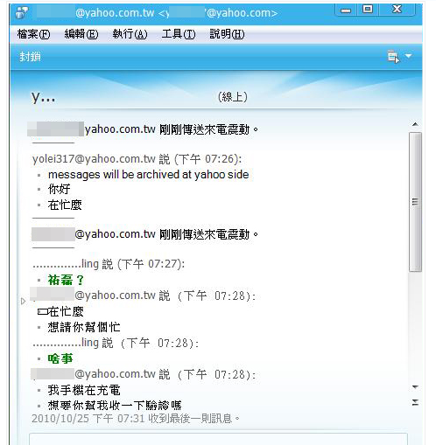
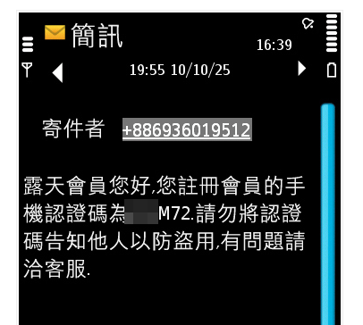
新聞這樣說（5之2）
圖片資料來源：
http://www.techbang.com/posts/3937-msn-live-fraud
圖片資料來源：
http://www.techbang.com/posts/3937-msn-live-fraud
Notes:
1.教師可利用網路上分享的詐騙過程實錄截圖，讓學生更清楚詐騙的過程(參考網頁：http://www.techbang.com/posts/3937-msn-live-fraud)

Slide 6
新聞這樣說（5之3）
請依據剛剛閱讀的內容，回答以下問題：
①不肖份子透過網路騙取受害者的手機號碼和認證碼有什麼好處？
②如果我們的手機號碼被不肖份子用來申請假的拍賣帳號，會引來什麼麻煩？
Notes:
1.針對新聞再提出相關問題，以增加學生對新聞內容之認知
①不肖份子透過網路騙取受害者的手機號碼和認證碼有什麼好處？
②如果我們的手機號碼被不肖份子用來申請假的拍賣帳號，會引來什麼麻煩？

Slide 7
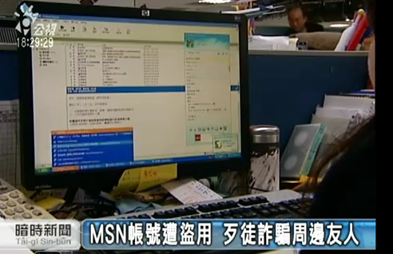
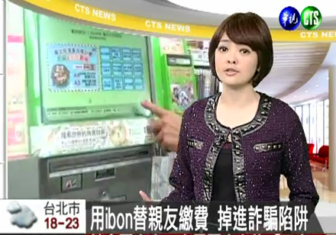
新聞這樣說（5之4）
圖片資料來源：
http://www.youtube.com/watch?v=V8FgHmT7W40
圖片資料來源： http://www.youtube.com/watch?v=0RBwpiMYkRo
類似新聞這樣說
你是否遭遇過上述的詐騙手法？是怎麼處理的，請跟大家分享你的經驗？
Notes:
1、教師播放「公視暗時新聞-慎防MSN詐騙」和「用ibon替親友繳費 男子掉詐騙陷阱」等新聞片段，供學生更了解類似的詐騙手法(http://www.youtube.com/watch?v=V8FgHmT7W40、http://www.youtube.com/watch?v=0RBwpiMYkRo)
2、請問學生，是否有遭遇過上述的詐騙手法，當時是如何應變的？

Slide 8
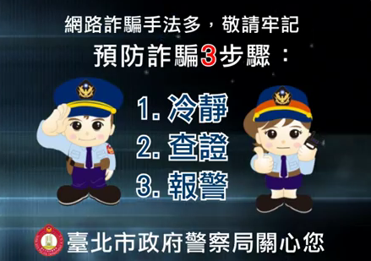
新聞這樣說（5之5）
這類的即時通軟體詐騙手法，為什麼會讓這麼多人上當？
不肖份子是利用網路的哪些特性讓被害人信以為真？
反詐騙影片-拒絕詐騙三步驟
圖片資料來源：
http://www.youtube.com/watch?v=F8s2OKIRyZI
Notes:
1、請學生思考，這類的即時通軟體詐騙手法，為什麼會讓這麼多人上當？不肖份子是利用網路的哪些特性讓被害人信以為真？
2、教師播放台北市警察局的「即時通 反詐騙」宣導廣告(http://www.youtube.com/watch?v=F8s2OKIRyZI)，讓學生學習反詐騙三步驟？

Slide 9
「查證」動動腦（1之1）
「反詐騙」短片---各組設計一段3分鐘左右的的短劇，模擬新聞中的詐騙橋段，至少想出1種有效查證方法，破解詐騙手法。
觀念複習-聽老師說。
Notes:
１、剛剛的反詐騙三步驟提到的第二步驟為「查證」，請各組學生分組討論，若遭遇到類似的即時通軟體詐騙情形，有什麼方法可以有效查證避免上當？請各組至少想出1種方法，並設計成一齣3分鐘左右的短劇，模擬詐騙橋段，讓他組同學了解你們的反詐騙手法。
2、各組演出完畢，請全班同學票選，各組表演的查證方式中，哪一種是最有創意且有效的反詐騙方法。
3、教師再次強調，因為網路媒介無法面對面溝通的特性，造成許多犯罪或詐騙手法藏匿其中，即便該帳號是屬於親朋好友所擁有，但只要對方的要求或言論有些怪異，或是突然出現詢問個人資料的動作，一定要查證對方身分後再判斷是否提供，千萬不要因為一時心軟，而造成不必要的麻煩。

Slide 10
本教案結束，謝謝 ☺☺☺
本教案為世新大學承辦教育部媒體素養教育資源網、卓越新聞獎基金會共同合作，教案免費提供各級學校、教育場所採用
進步獲取媒體素養及傳媒教育相關資訊，可連結：
www

